Slide 1

Z w i s c h e n r ä u m e.
Zu einem Motivkomplex in
Rilkes 2. Duineser Elegie
Vortrag beim internationalen Symposion „Rilke heute“,
Bratislava, 28. März 2011
PD Dr. Jutta Heinz (Jena)

Slide 2
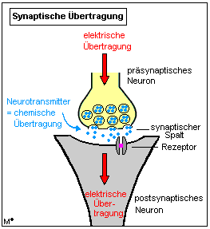
I. Naturphilosophische Tradition
Lukrez, De rerum natura
Synaptischer Spalt
Denn die Atome der Seele sind erstens geringer an Größe
Als die, welche den Körper und dessen Inneres bilden,
Dann auch geringer an Zahl. Auch sind sie nur sparsam verteilet
Hier und da durch die Glieder, so daß sich nur dieses behaupten
Läßt: wie klein nur eben ein einzelner Körper noch sein kann,
Um die Sinneserregung in unserem Körper zu wecken,
Soviel Zwischenraum bleibt auch für die Seelenatome.
Denn wir fühlen's bisweilen auch nicht, wenn Staub an den Körper
Anfliegt, oder wenn Tünche auf unsere Glieder herabfällt,
[…] Fühlen auch Vogelfedern und fliegende Samen der Pflanzen,
Die nur langsam meist infolge der Leichtigkeit fallen,
Ebenso wenig wie irgendein Tier, das auf uns herumschleicht,
Oder die einzelnen Tritte der Mücken und andren Geschmeißes,
Das auf unseren Körper die kriechenden Füße gesetzt hat.
Also müssen zuerst gar viele der Körperatome
In die Bewegung geraten, bis dann die unserem Körper
Beigemischten Atome der Seele Erschütterung spüren
Und durch Stöße getrennt in bedeutenden Zwischenräumen
Wechselseitig verkehren durch Anprall, Einigung, Abprall.

Slide 3
II. Kulturgeschichtliche und literarische Tradition
Johann Gottfried Herder
Jean Paul
Siehe dies schöne griechische Klima und in ihm das wohlgebildete Menschengeschlecht mit freier Stirn und feinen Sinnen – ein rechtes Zwischenland der Kultur, wo aus zwei Enden alles zusammenfloß, was sie so leicht und edel verwandelten!
Auch eine Philosophie der Geschichte zur Bildung der Menschheit
Er suchte die Wehmut sich mit philosophischen Bemerkungen aus der Brust zu schaffen; daher sagt' er: Die Menschen und die Uhren stocken, solange sie aufgezogen werden für einen neuen langen Tag, und er glaube, der dunkle Zwischenraum, womit der Schlaf und der Tod unsere Zustände abteile und absondere, wende das zu große wachsende Leuchten einer Idee, das Brennen nie gekühlter Wünsche und sogar das Zusammenfließen von Ideen ab, so wie die Planetensysteme durch düstere Wüsten, und die Sonnensysteme durch noch größere auseinander gehalten werden.
Siebenkäs

Slide 4
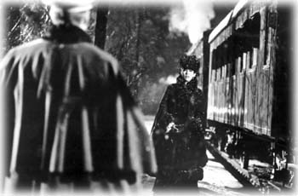
II. Kulturgeschichtliche und literarische Tradition
Lev Tolstoi, Anna Karenina
Auf einmal kam ihr der Mann ins Gedächtnis, der an dem Tag ihrer ersten Begegnung mit Wronski überfahren worden war, und nun wusste sie, was sie zu tun hatte. Mit schnellen, leichten Schritten stieg sie die Stufen hinab, die von der Wasserstelle zu den Schienen führten, und blieb neben dem dicht an ihr vorüberfahrenden Zuge stehen. Sie blickte nach dem unteren Teile der Wagen, nach den Schrauben, den Ketten und den hohen, gußeisernen Rädern des langsam dahinrollenden ersten Wagens und suchte nach dem Augenmaß die Sekunde abzupassen, wo der Zwischenraum zwischen den Vorder- und den Hinterrädern gerade vor ihr sein werde.
›Dorthin!‹ sagte sie zu sich selbst, indem sie in den Schatten blickte, den der Wagen warf, und ihre Augen auf den mit Kohlen vermischten Sand richtete, mit dem die Schwellen bedeckt waren. ›Dorthin, gerade in den Zwischenraum; so werde ich ihn bestrafen und mich von allen und von mir selbst befreien.‹

Slide 5
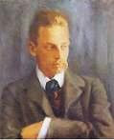
III. Der Zwischenraum bei Rilke
Rainer Maria Rilke, 2. Duineser Elegie
Fänden auch wir ein reines, verhaltenes, schmales
Menschliches, einen unseren Streifen Fruchtlands
zwischen Strom und Gestein. Denn das eigene Herz übersteigt uns
noch immer wie jene. Und wir können ihm nicht mehr
nachschaun in Bildern, die es besänftigen,
noch in göttliche Körper, in denen es größer sich mäßigt.

Slide 6
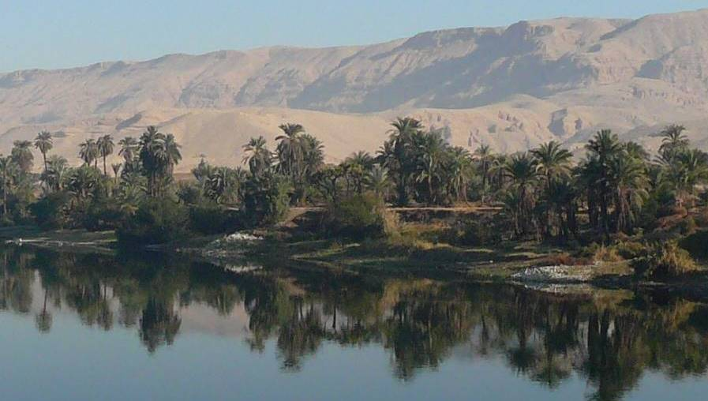
III. Der Zwischenraum bei Rilke a) Geographische Zwischenräume: Ägypten
Brief vom 27. Juni 1911
… das Wunder der unberührbar überlieferten Landschaft, in der neben dem Stromgott und dem fortwährenden Anheben der Wüste ein Streifen dichtesten, drängendsten, entschlossensten Lebens verläuft, auf dem Menschen und Tiere und rasch heranwachsende Pflanzen sich in gleichsam ewige, starke Bedingungen teilen.

Slide 7
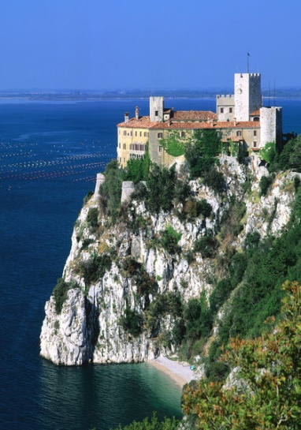
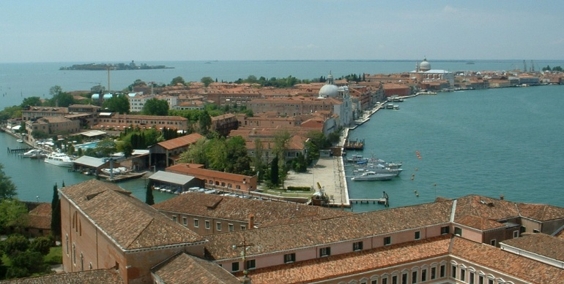
III. Der Zwischenraum bei Rilke a) Geographische Zwischenräume: Duino und Giudecco
Brief vom 25. Oktober 1911
Brief vom 25. Juni 1920
Dahinter aber, wenn man aus all den sicheren Toren austritt, hebt sich, nicht weniger unwegsam denn das Meer, der leere Karst, und das so von allem Kleineren ausgeräumte Auge faßt eine besondere Rührung zu dem kleinen Burggarten.
… ergreifender als dieser Streifen Zwischen-Welt, als sollte man sich in ihm der Vielfältigkeit entwöhnen und auf ein Ewiges vorbereiten, das einfach ist.

Slide 8
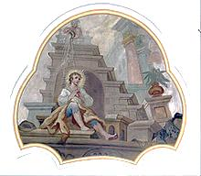
III. Der Zwischenraum bei Rilke b) menschliche Zwischenräume
Über den jungen Dichter
Gemälde von Anton Maulbertsch in der Pfarrkirche Langenargen, 1732–1733).
Und wie, eigentlich, sollte es [das Große] ihm [dem jungen Dichter] zuerst kenntlich geworden sein, da es in seiner ursprünglichen Umwelt vielleicht nur vermummt, sich verstellend oder verachtet vorkam, gleich jenem Heiligen, im Zwischenraum unter der Treppe wohnend? [...] Erschreckt im Innern durch das ferne Donnern des Gottes, von außen bestürzt durch ein unaufhaltsames Übermaß von Erscheinung, hat der gewaltig Behandelte eben nur Raum, auf dem Streifen zwischen beiden Welten dazustehen, bis ihm, auf einmal ein unbeteiligtes kleines Geschehen seinen ungeheuren Zustand mit Unschuld überflutet.
Der hl. Alexius unter der Treppe des Elternhauses, mit Spülwasser übergossen

Slide 9
III. Der Zwischenraum bei Rilke b) Menschliche Zwischenräume
Die Legende vom heiligen Alexius
In der Legende vom heiligen »Alexius« des vorhin genannten Konrad von Würzburg entsagt Alexius, der Sohn eines reichen römischen Bürgers, am Abend seines Hochzeittages der Welt und ihren Freuden, gibt den goldenen Ring seiner Braut Adriatica zurück und zieht in ärmlicher Kleidung hinaus. Nach mancherlei strengen Bußübungen und Pilgerfahrten wird er zuletzt in einem Meersturm nach Rom verschlagen. Hier findet er in dem Palast seines Vaters unter der Treppe als Bettler eine Lagerstatt, von allen unerkannt, so bleich waren Antlitz und Locken durch die freiwillige Not geworden. Die Diener verhöhnen den vermeintlichen Bettler, der Vater fragt ihn nach seinem Sohne, die treue Adriatica nach ihrem Gemahl.
Dort stirbt er bald darauf, nachdem er seinen Lebenslauf auf ein Pergament niedergeschrieben und dieses fest in seine Hand geschlossen hatte; im Augenblick seines Todes aber fangen alle Glocken Roms von selbst zu läuten an, und es verbreitet sich die Kunde, daß unter der Treppe des Palastes der Heilige verschieden. Nun versuchen erst der Vater, dann die beiden Kaiser Arkadius und Honorius, und endlich selbst der Papst vergeblich, das Pergament aus der erstarrten Hand des Toten zu ziehen, sie öffnet sich nur der stillweinenden Adriatica.
Joseph von Eichendorff: Geschichte der poetischen Literatur Deutschlands

Slide 10
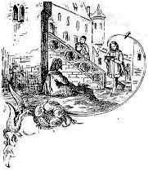
III. Der Zwischenraum bei Rilke b) Menschliche Zwischenräume
Brüder Grimm:
Armut und Demut
Da ließ ihm die Königin aus Mitleid einen Platz unter der Treppe anweisen und ihm täglich durch zwei Diener Essen bringen. Aber der eine war bös und sprach »was soll dem Bettler das gute Essen!« behielts für sich oder gabs den Hunden und brachte dem Schwachen, Abgezehrten nur Wasser; doch der andere war ehrlich und brachte ihm, was er für ihn bekam. Es war wenig, doch konnte er davon eine Zeitlang leben; dabei war er ganz geduldig, bis er immer schwächer ward. Als aber seine Krankheit zunahm, da begehrte er das heilige Abendmahl zu empfangen. Wie es nun unter der halben Messe ist, fangen von selbst alle Glocken in der Stadt und in der Gegend an zu läuten.
Der Geistliche geht nach der Messe zu dem armen Mann unter der Treppe, so liegt er da tot, in der einen Hand eine Rose, in der andern eine Lilie, und neben ihm ein Papier, darauf steht seine Geschichte aufgeschrieben. Als er begraben war, wuchs auf der einen Seite des Grabes eine Rose, auf der andern eine Lilie heraus.

Slide 11
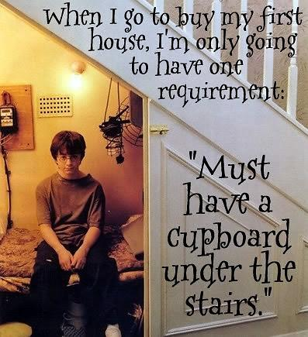
III. Der Zwischenraum bei Rilke b) menschliche Zwischenräume
Hugo von Hofmannsthal:
Der Dichter und diese Zeit
Peter Handke:
Die Lehre der Sainte-Victoire
So ist der Dichter da, wo er nicht da zu sein scheint, und ist immer an einer anderen Stelle als er vermeint wird. Seltsam wohnt er im Haus der Zeit, unter der Stiege, wo alle an ihm vorüber müssen und keiner ihn achtet. Gleicht er nicht dem fürstlichen Pilger aus der alten Legende.
Im Großelternhaus gab es eine hölzerne Stiege, unter der sich eine fensterlose Kammer befand. In diesem Raum "unter der Stiege" lag damals für mich der heilige Alexius, unerkannt aus der Fremde zurückgekehrt, in triumphalen Schauern der Verborgenheit (die meine eigenen waren).

Slide 12
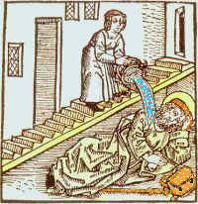
III. Der Zwischenraum bei Rilke c) Dichtung und Zwischenraum
Rainer Maria Rilke: Über den jungen Dichter
Und wie, eigentlich, sollte es [das Große] ihm [dem jungen Dichter] zuerst kenntlich geworden sein, da es in seiner ursprünglichen Umwelt vielleicht nur vermummt, sich verstellend oder verachtet vorkam, gleich jenem Heiligen, im Zwischenraum unter der Treppe wohnend? [...] Erschreckt im Innern durch das ferne Donnern des Gottes, von außen bestürzt durch ein unaufhaltsames Übermaß von Erscheinung, hat der gewaltig Behandelte eben nur Raum, auf dem Streifen zwischen beiden Welten dazustehen, bis ihm, auf einmal ein unbeteiligtes kleines Geschehen seinen ungeheuren Zustand mit Unschuld überflutet
Dieses ist der Augenblick, der in die Waage, auf deren einer Schale sein von unendlichen Verantwortungen überladenes Herz ruht, zu erhaben beruhigter Gleiche, das große Gedicht legt.

Slide 13
IV. Schluss: Metaphysik des Zwischenraums
Christian Morgenstern: Der Lattenzaun
Es war einmal ein Lattenzaun,
mit Zwischenraum, hindurchzuschaun.
Ein Architekt, der dieses sah,
stand eines Abends plötzlich da -
und nahm den Zwischenraum heraus
und baute draus ein großes Haus.
Der Zaun indessen stand ganz dumm
mit Latten ohne was herum,
ein Anblick gräßlich und gemein.
Drum zog ihn der Senat auch ein.
Der Architekt jedoch entfloh
nach Afri - od - Ameriko.

